Slide 1

第一章 走近细胞
第1节 从生物圈到细胞

Slide 2
学习目标：
能够说出“细胞是生物体结构和功能的基本单位”的含义。
2.能分析“生命活动离不开细胞”。
3.能举例说明生命系统的结构层次。

Slide 3
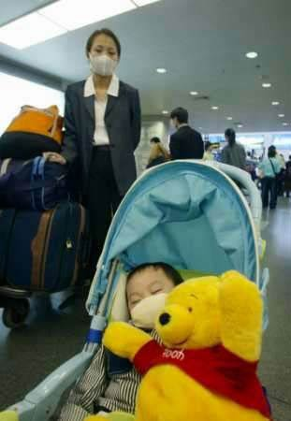
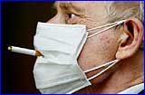
2003年春夏之交，非典型性肺炎在我国流行爆发，部分城市出现了学校停课、工厂停产、商场停业的现象，很多与非典患者共同工作和生活的人被隔离在家。
为什么人们对非典型性肺炎这么恐惧呢 ?
SARS（Severe Acute Respiratory Syndrome，严重急性呼吸系统综合症，俗称非典型肺炎）是一种由冠状病毒引发的严重的传染病，有较强的传染性和致死率。

Slide 4
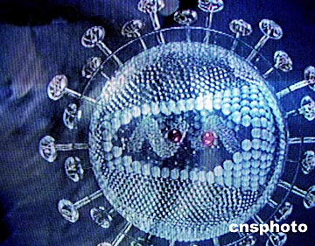
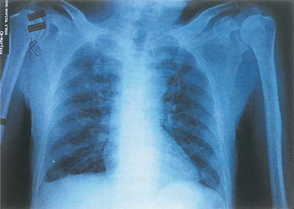
右图为SARS患者肺部X光片示弥漫性阴影(左上角为SARS病毒模式图)
问题探讨
1.病毒具有怎样的结构？是怎样生活和繁殖的？
2.根据你掌握资料，说说SARS病毒侵害了人体的那些细胞，是如何危及人的生命的？
3.如果离开了活细胞，病毒能够很好地生活和繁殖吗？

Slide 5
1.病毒的结构简单,由蛋白质和核酸组成,不具细胞结构，但它可以寄生在活细胞中，利用活细胞中的物质进行生活和繁殖。
2.SARS病毒侵害了人体的上呼吸道细胞、肺部细胞，由于肺部细胞受损，导致患者呼吸困难，患者因呼吸功能衰竭而死亡。此外，SARS病毒还侵害人体其他部位的细胞。
3.病毒一旦离开活细胞，就不再表现生命现象。
结论：
生命活动离不开细胞。细胞是生物体结构和功能的基本单位（病毒除外）。

Slide 6
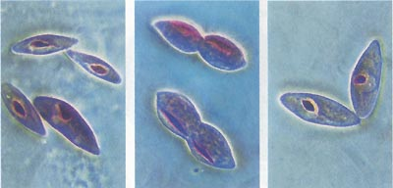
一、生命活动离不开细胞
实例1：草履虫的运动和分裂
讨论
1.草履虫还能完成那些生命活动？如果没有完整的细胞结构，它还能完成这些生命活动吗？
草履虫除了能完成运动和分裂外，还能完成摄食、呼吸、生长、排泄、应激性等生命活动。如果没有完整的细胞结构，草履虫不可能完成这些生命活动。

Slide 7
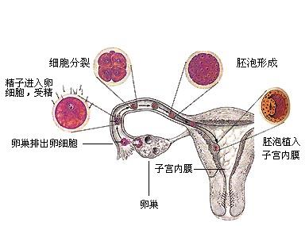
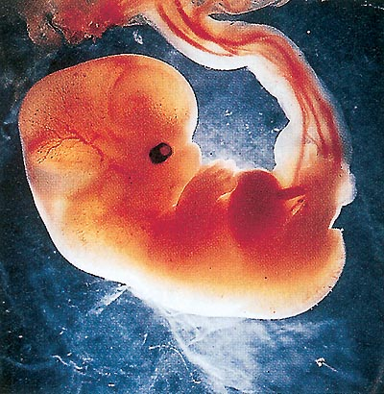
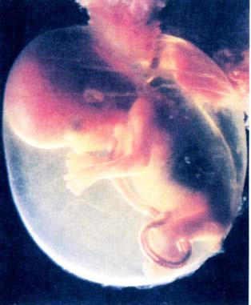
实例2：人的生殖和发育

Slide 8

讨论
2.在你和父母之间，什么细胞充当了遗传物质的“桥梁”？胚胎发育与细胞的生命活动有什么关系？
在子女和父母之间，精子和卵细胞充当了遗传物质的桥梁。父亲产生的精子和母亲产生的卵细胞通过受精作用形成受精卵，受精卵在子宫中发育成胚胎，胚胎进一步发育成胎儿。胚胎的发育由细胞分裂、分化等过程实现。

Slide 9
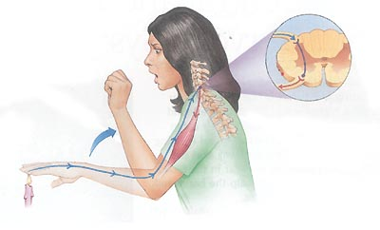
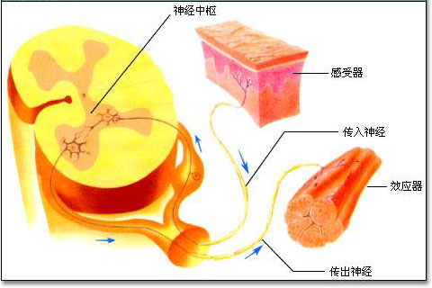
实例3：缩手反射的结构基础----反射弧

Slide 10
讨论
3. 数一数完成一个简单的缩手反射，至少需要哪些细胞的参与？你能说清楚你现在进行的学习活动需要多少种类和数量的细胞参与吗？
完成一个简单的缩手反射需要许多种类的细胞参与，如由传入神经末梢形成的感受器、传入神经元、中间神经元、传出神经元、相关的骨骼肌细胞，等等。人的学习活动需要种类和数量繁多的细胞参与。由细胞形成组织，由组织形成器官，由器官形成系统，多种系统协作，才能完成学习活动。学习活动涉及到人体的多种细胞，但神经细胞是主要的。

Slide 11
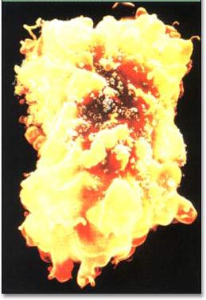
实例4：艾滋病病毒(HIV)侵染
免疫系统的淋巴细胞（如右图）
探讨
4. HIV破坏淋巴细胞，导致艾滋病。你还能举出特定的细胞受到损伤导致疾病的例子吗？
脊髓中的运动神经元受损，导致相应的肢体瘫痪；
大脑皮层的听觉神经元受损，导致听觉发生障碍；
肝脏细胞受到病毒侵染，导致肝炎……

Slide 12
生命活动离不开细胞，你还能举出其他实例来说明吗？
结论：
生命活动离不开细胞。细胞是生物体结构和功能的基本单位(病毒除外)。

Slide 13
练习
1、下列选项中能够完成某种生命活动的是
A水 B蛋白质 C 核酸 D 细胞
2、下列叙述中，正确的是
A SARS病毒不具有细胞结构，所以不具有生命特征
B 一只草履虫就是一个细胞
C 精子不具有细胞结构，只有形成受精卵才具有细胞的结构和功能
D 细胞是一切生物的结构单位和功能单位
D
B

Slide 14
B
3 下列有关叙述错误的是（ ）
A 一切生物的生命活动都是在细胞内或细胞参与下完成的
B SARS病毒没有细胞结构也能独立完成生命活动
C 除病毒外，一切有机体都是由细胞构成的，细胞是构成有机体的基本单位
D 单细胞生物依靠单个细胞就能完成各种生命活动，多细胞生物依赖各种分化的细胞密切配合共同完成复杂的生命活动

Slide 15
4 缩手反射活动的完成说明多细胞生物完成复杂生命活动依赖于（ ）
A 单个细胞活动
B 各系统配合
C 神经细胞独立活动
D 各种分化的细胞密切配合
D

Slide 16
5 关于人体生命活动与细胞关系的叙述，错误的是（ ）
A 细胞的分裂和分化是人体发育的基础
B 只有通过精子和卵细胞，子代方能获得亲本的遗传物质
C 人体是由细胞构成的，所以细胞的生长必然导致人体的生长
D 人体是由细胞构成的，所以细胞的分裂必然导致人体的生长
D

Slide 17
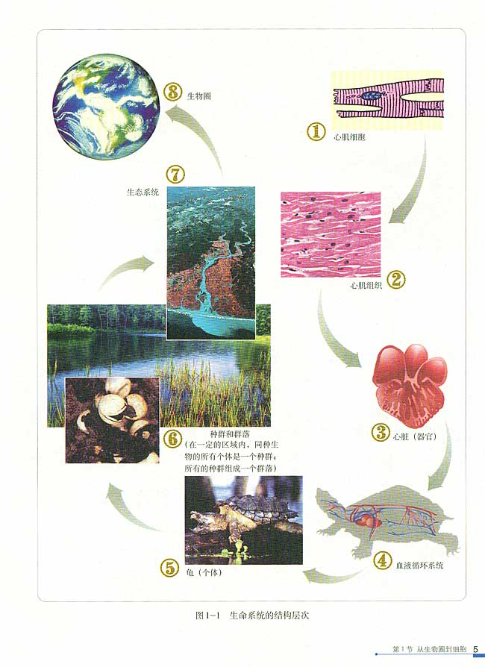
二、生命系统的结构层次

Slide 18
结构层次
是最大的生态系统，指地球上的全部生物和它们的无机环境的总和。
包括海平面上、下各10Km的空间圈层，包括大气圈的底部、水圈的全部和岩石圈的上部。
细胞
生物圈
指生物群落与它的无机环境相互作用而形成的统一整体。
生态系统
指由许多形态相似，结构和功能相同的细胞联合在一起形成的细胞群。
组织
群落
指在一定自然区域内，相互之间有着直接或间接关系的各种生物的总和。
指由不同的组织按照一定的次序联合起来，形成具有一定生理功能的结构。
器官
种群
指在一定空间和时间内的同种生物个体的总和。
由能够共同完成一种或几种生理功能的多个器官，按照一定的次序构成。
个体
系统
P6思考与讨论

Slide 19
层 次 | 概 念 | 举 例
细 胞 | 细胞是生物体结构和功能的基本单位。 | 心肌细胞
组 织 | 由形态相似，结构和功能相同的细胞联合在一起形成的细胞群。 | 心肌组织
器 官 | 不同的组织按照一定的次序结合在一起。 | 心脏
系 统 | 能够完成一种或几种生理功能的多个器官按照一定的次序组合在一起。 | 循环系统
个 体 | 由各种器官或系统协调配合共同完成复杂的生命活动的生物。单细胞生物由一个细胞构成。 | 龟
种 群 | 在一定的自然区域内，同种生物的所有个体。 | 该区域内同种龟所有个体
群 落 | 在一定的自然区域内，所有的种群(有直接或间接关系的各种生物的总和)组成群落。 | 该区域内龟和其他所有生物
生态系统 | 在一定的自然区域内,生物群落和无机自然环境相互作用形成统一整体。 | 龟生活的水生生态系统
生物圈 | 由地球上所有的生物和这些生物生活的无机环境共同组成。 | 地球上只有一个生物圈

Slide 20
龟的生命系统的结构层次：
细胞
组织
器官
系统
个体
种群
群落
生态系统
生物圈
植物玉米的生命系统的结构层次：没有系统这一层次。

Slide 21
讨论
1、如果把龟换成人，图中其他各层次的组成会不会发生变化？如果换成一棵松树，一只草履虫，又将怎样？
2、在生命系统的各个层次中，能完整地表现出各种生命活动的最微小的层次是哪一个？说明你的理由。

Slide 22
3、一个分子或一个原子，也是一个系统吗？如果是，它们是不是生命系统？如果不是，请说明理由。

Slide 23
三、细胞是最基本的生命系统
总结：由上可知，构成生命系统的结构具有层次性、复杂性和多样性。从最小的细胞开始，到最大的系统生物圈，尽管生命系统复杂多样，大小不同，但它们层层相依，紧密联系，都离不开细胞这一最基本的生命系统。

Slide 24

本节聚焦
为什么说生命活动离不开细胞?
地球上的生命系统可以分为哪些层次?
为什么说细胞是基本的生命系统?

Slide 25
1 下列叙述正确的是（ ）
A．噬菌体不具有严整的结构
B．除病毒外，生物体都具有严整的结构
C．所有生物都具有严整的结构
D．细胞是一切生物的结构和功能单位
【解析】本题考查对生物都有共同的物质基础和结构基础这一特性的理解。
细胞是生物体结构和功能的基本单位，除病毒外生物体都是由细胞构成的，
它们的结构具有严整性，但这并不是说没有细胞结构的病毒结构不具有严
整性，病毒结构也是具有严整性的，它们都由蛋白质和核酸两种成分组成。
2 在一块草原上有8户牧民，每户牧民各养了一群羊，其中有6户养的是绵羊，有2户养的是山羊，这块草原上的8群羊是（ ）
A．一个群落 B．一个种群 C．两个种群 D．八个种群
【解析】弄清种群与群落的概念。群落应该包括此草原上的各种生物，所
以A是错误的；种群是指在一定空间和时间内的同种生物个体的总和。绵
羊和山羊分属两个不同种，这里虽有八群羊，但只包含两个种。

Slide 26
【练习】
1．SARS俗称____________，是由______________引起的烈性传染病，它主要损害人体_____________（结构）。
2．绝大多数生物的结构和功能的基本单位是____________。
3．从微观到宏观写出生命系统的结构层次：
_______________________________________。
非典型性肺炎
一种冠状病毒
呼吸系统
细胞
细胞、组织、器官、系统、生物个体、种群、群落、
生态系统、生物圈

Slide 27
一、选择题
4．从生命系统的结构来分析，下列结构属于哪个层次？
（1）受精卵 （2）树叶 （3）心脏 （4）一块骨骼肌 （5）血液 （6）筛管
（7）一个酵母菌 （8）池塘中的所有金鱼 （9）某山上的所有生物 （10）一片森林
（11）一口池塘（12）一只小白鼠 （13）某农场的所有水稻 （14）市场上卖的一只西瓜
（15）心脏与血管 （16）肝脏
A．细胞:______________； B．组织:______________；
C．器官:______________；
D．系统:______________； E．个体:______________；
F．种群:______________； G．群落:______________；
H．生态系统:______________。
（1）
（5）（6）
（2）（3）（4）（14）（16）
（15）
（7）（12）
（8）（13）
（9）
（10）（11）

Slide 28
二、非选择题
10．池塘中，生活着许多同种草履虫。从结构上看，一只草履虫就是由一个_________构成的，这些草履虫共同构成一个________，这些草履虫与其它生物一道形成一个_________。
细胞
种群
群落
11．生物体复杂的生命活动是以细胞的活动为基础完成的，填写下表：
生物体生命活动 | （1）物质与能量交换 | （2）生长发育 | （3）遗传变异
细 胞 活 动
细胞代谢
细胞增殖、分化
基因的传递和
变化

